Slide 1


CÁC MÔ HÌNH TIỀN ĐIỆN TỬ TRONG GIAO DỊCH TIỀN ĐIỆN TỬ
Giảng viên hướng dẫn: PGS. TS. Nguyễn Linh Giang

Slide 2
Giới thiệu về tiền điện tử
Tiền điện tử, hay còn được gọi là tiền kỹ thuật số, là một đơn vị tiền tệ hoạt động dựa trên các thuật toán điện tử và được lưu trữ trên Internet, hệ thống máy tính, điện thoại thông minh và các thẻ thanh toán điện tử.
Tiền ảo (Virtual Currency)
Tiền điện tử
Tiền mã hóa (Cryptocurrency)

Slide 3



Giới thiệu về tiền điện tử
Tiền ảo: Loại tiền được sử dụng và chấp nhận giữa các thành viên của một cộng đồng ảo cụ thể.
Ví dụ:

Slide 4



Giới thiệu về tiền điện tử
Tiền mã hóa: Tiền mã hóa là một tài sản kỹ thuật số được thiết kế để làm việc như là một trung gian trao đổi, sử dụng mật mã để đảm bảo các giao dịch, để kiểm soát việc tạo ra các đơn vị bổ sung và để xác minh việc chuyển giao tài sản
Ví dụ:

Slide 5
Một số đồng tiền điện tử phổ biến
Một số đồng tiền điện tử phổ biến hiện nay có thể kể đến:
Bitcoin (BTC)
Ethereum (ETH)
RIPPLE (XRP)
DigiByte (DGB)
Litecoin (LTC)
Maker (MKR)
Cardano (ADA)
…
Vì sao các đồng tiền này lại được sử dụng và chấp thuận rộng rãi ?
Trả lời: Công nghệ đứng đằng sau - Blockchain

Slide 6

Công nghệ Blockchain
Công nghệ lưu trữ dữ liệu
Loại bỏ vai trò bên thứ 3
Minh bạch và bảo mật
Không thể sửa đổi hay phá hủy
Là công nghệ tạo nên Bitcoin

Slide 7



Công nghệ blockchain
Blockchain như một cuốn sổ cái kế toán công cộng
Đơn vị lưu trữ cơ bản của blockchain: Khối dữ liệu (Block)
Các khối sau khi được tạo ra sẽ được liên kết lại thành một chuỗi
Genesis Block

Slide 8
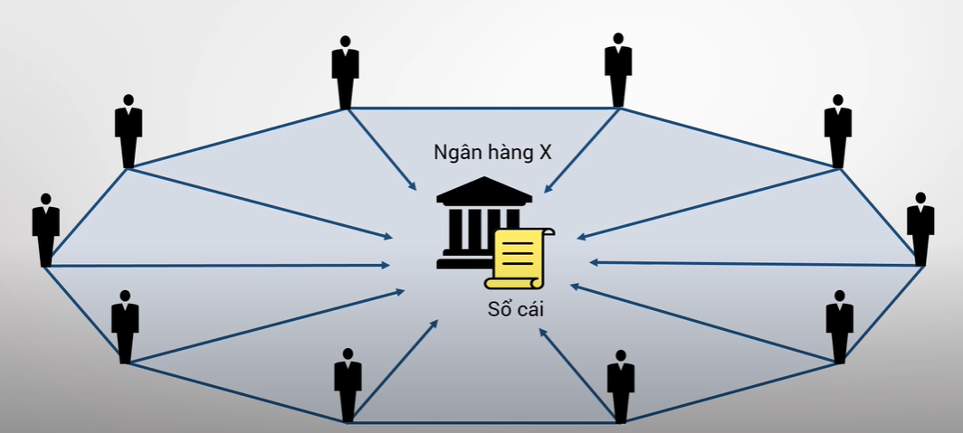
Sổ cái (Ledger)
Ghi lại tất cả các giao dịch
2 mô hình sổ cái:
Sổ cái tập trung (Centralized Ledge): Mô hình phổ biến mà hiện nay đang được sử dụng
Phức tạp và đắt tiền
Chi phí bảo vệ cao
Dễ bị tấn công, chỉ cần máy chủ bị tấn công tất cả đều bị ảnh hưởng
Chịu nhiều rủi ro khác: Động đất, thiên tai,…

Slide 9
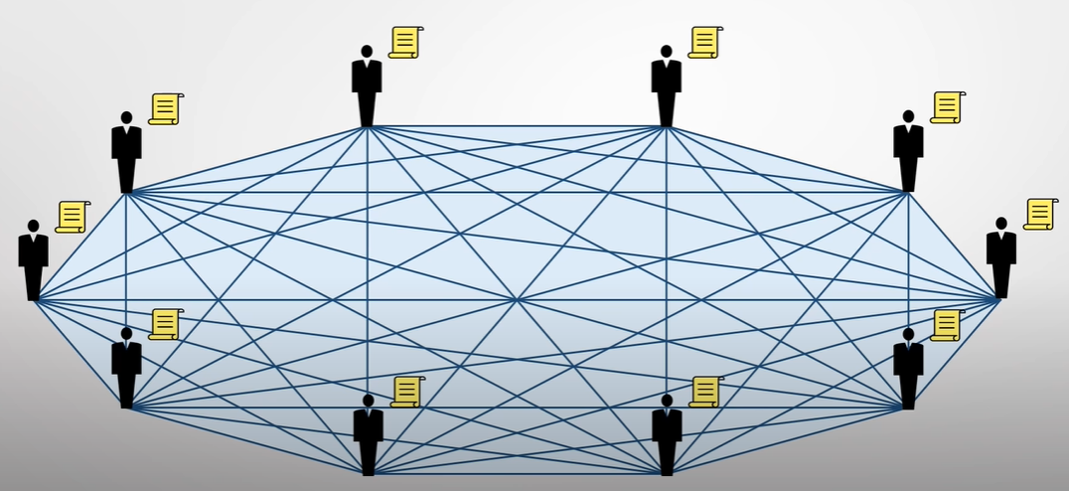
Sổ cái (Ledger)
Sổ cái phi tập trung (Distributed Ledge)
Loại bỏ vai trò bên thứ 3
Được phân phát tất cả mọi người
Khó tấn công, dễ dàng khôi phục
Gần như không có cách gì để phá hủy cuốn sổ cái

Slide 10
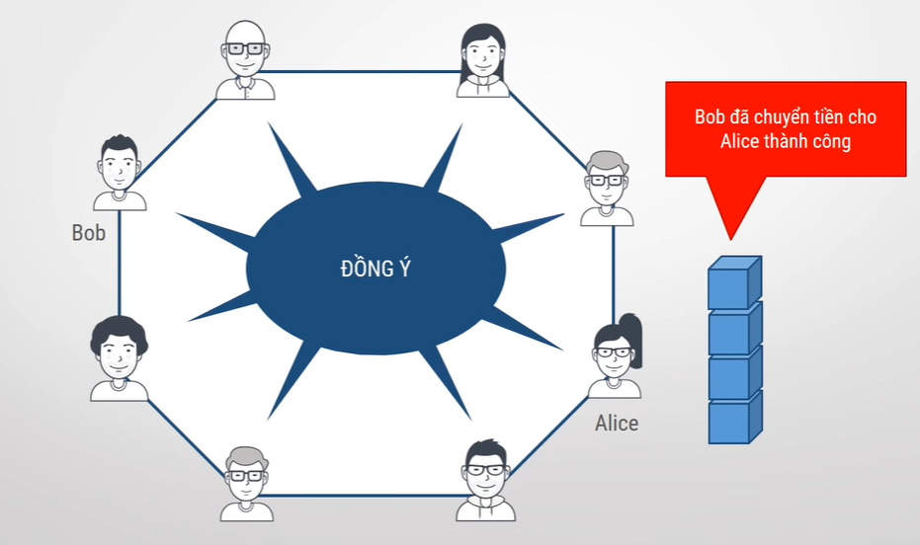
Cơ chế đồng thuận phi tập trung

Slide 11
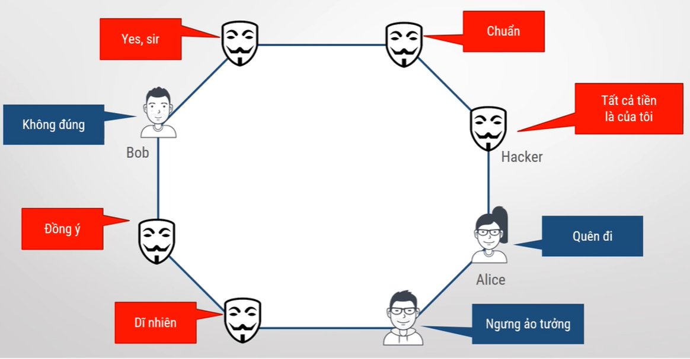
Tấn công 51%

Slide 12
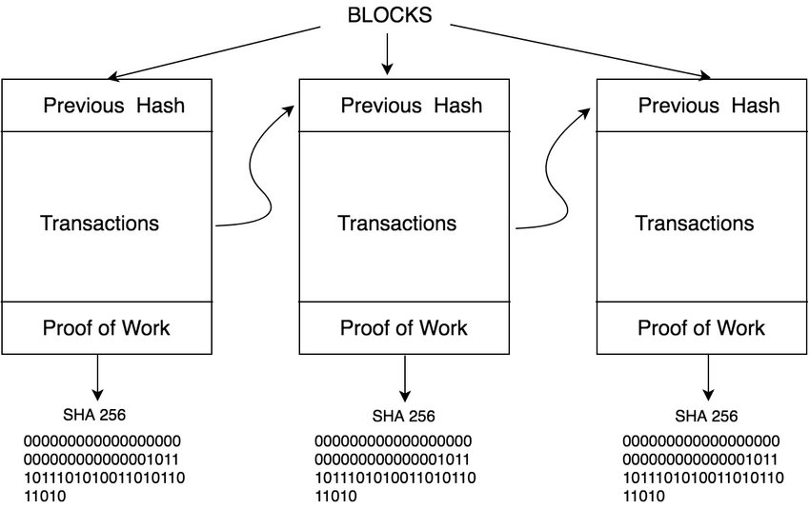
Cấu trúc của khối

Slide 13
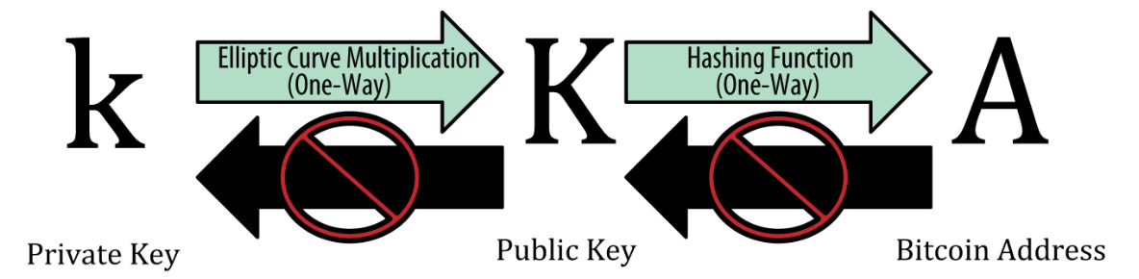
Khóa, địa chỉ
Quyền sở hữu của bitcoin được thiết lập thông qua các khóa số, địa chỉ bitcoin và chữ kí số.
Các khóa đi theo một cặp, bao gồm một khóa bí mật và một khóa công khai.
Khóa công khai: Tên người thụ hưởng trong giao dịch ngân hàng
Khóa bí mật: Chữ ký số
Giữa khóa bí mật và khóa công khai có một mối quan hệ toán học cho phép dùng khóa bí mật để tạo các chữ kí trên gói tin, từ đó có thẻ xác thực chữ kí này có khớp với khóa công khai hay không mà không làm lộ khóa bí mật.

Slide 14
Ví điện tử
Ví là ứng dụng đóng vài trò giao diện người dùng chính.
Ví kiểm soát quyền truy cập tiền của người dung, quản lý các khóa và địa chỉ, theo dõi số dư, tạo và ký các giao dịch.
2 loại ví:
Ví tất định
Ví bật định

Slide 15
Giao dịch
Giao dịch là sự chuyển giao giá trị giữa các ví trong hệ thống blockchain.
Thật ra, chẳng có đồng tiền điện tử nào tồn tại, chỉ có giao dịch được lưu lại mà thôi. Các thông tin giao dịch được lưu trữ trong sổ cái chung như đã đề cập từ trước gọi là blockchain.
Thực chất lượng tiền điện tử mà một người nào đó có được tính bằng tổng tất cả giá trị của các đầu ra của các giao dịch trước đó mà có địa chỉ thụ hưởng trỏ đến địa chỉ của người đó
Giả sử: Bob cần chuyển cho Alice 4 bitcoin.

Slide 16
Giao dịch
From | To | Amount
A | Bob | 4
A | C | 5
D | Bob | 2
C | D | 4
C | Bob | 2
Bob có 8 bitcoin vậy Bob có thể chuyển cho Alice 4 bitcoin
Sổ cái

Slide 17
Giao dịch
Sau khi hệ thống kiểm tra Bob có thể chuyển cho Alice 4 bitcoin, Bob tạo giao dịch mới, ghi các thông tin cần thiết của giao dịch.
Ghi các thông tin
Bob
From | To | Amount
Địa chỉ ví Bob | Địa chỉ ví Alice | 4
Bob ký bằng khóa riêng tư
Các thợ đào xác thực

